Slide 1

基于MFC与真实环境Dijkstra算法的
最速外卖系统
小组成员：
李浩瑞
栾岱洋
信宇飞

Slide 2
01
设计题目与功能目标
源于生活、高于生活
02
关键性技术问题
目录
最速外卖
交互与最速曲线
CONTENTS
03
创造性工作
从图到链表
04
总结
快乐工作就完事了

Slide 3
01
设计题目与功能目标
源于生活 高于生活

Slide 4
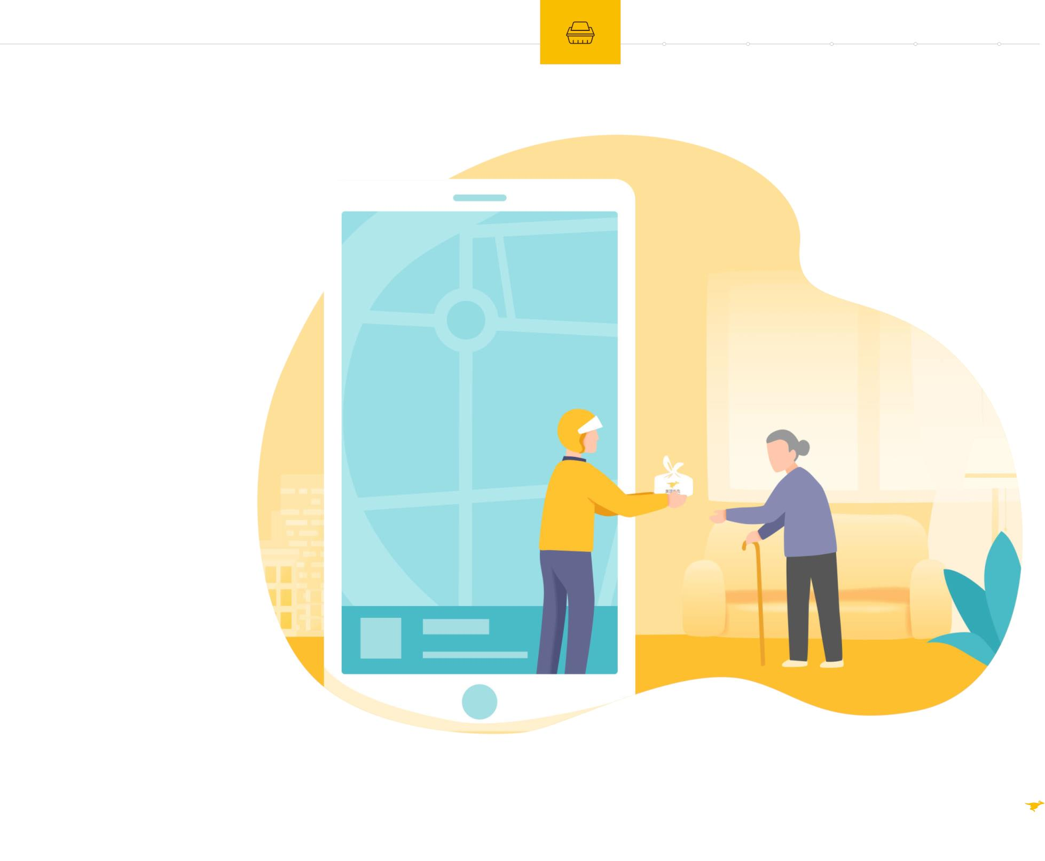
Part 01
选题
基于MFC与真实环境Dijkstra算法的最速外卖系统
用户模块
查看菜名、价格
设置收货地点
加入购物车
结账计算价格
查看历史订单、最短路线和期望配送时间
商家模块
查看菜品数据
管理菜品库存
管理菜品图片
查看用户订单并发货

Slide 5
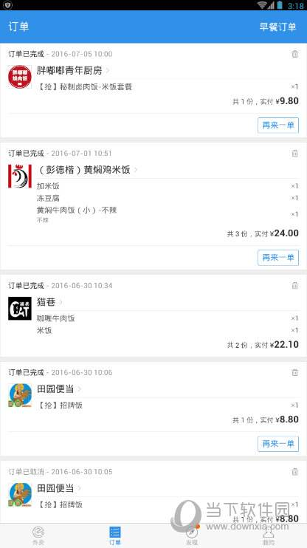
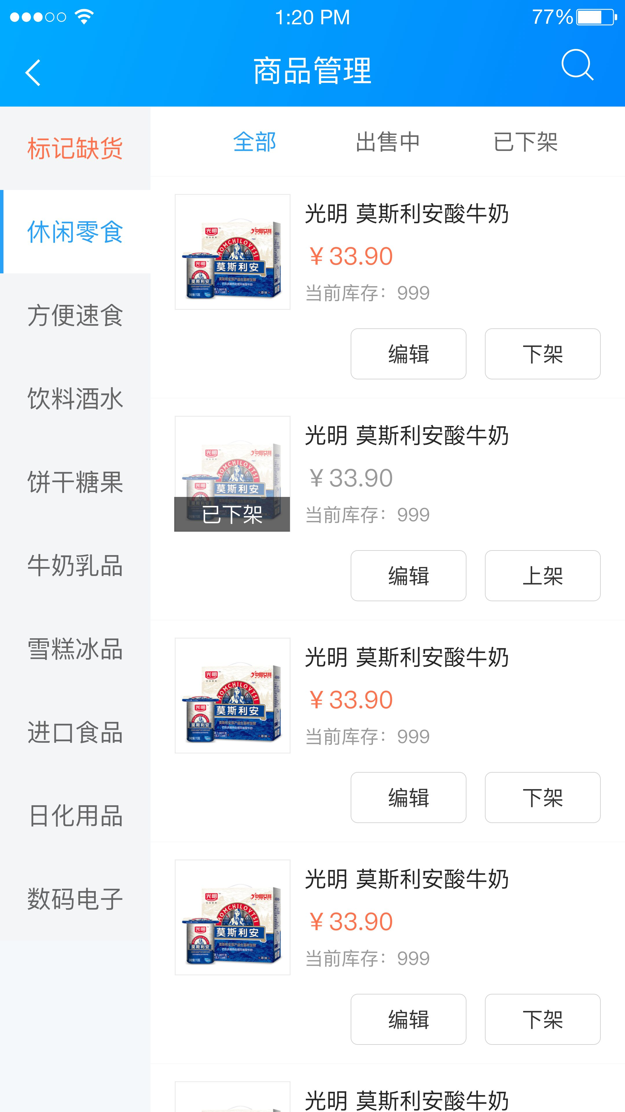
Part 01
目标商家界面
编辑库存、商品种类
接收订单
为订单发货
显示订单状态

Slide 6
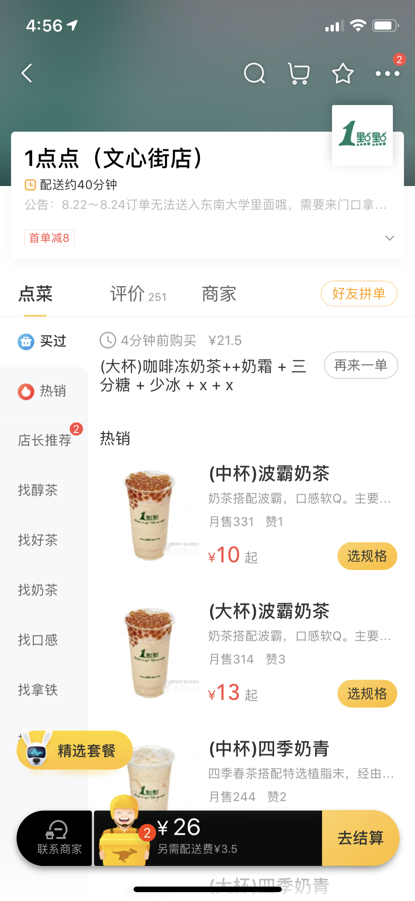
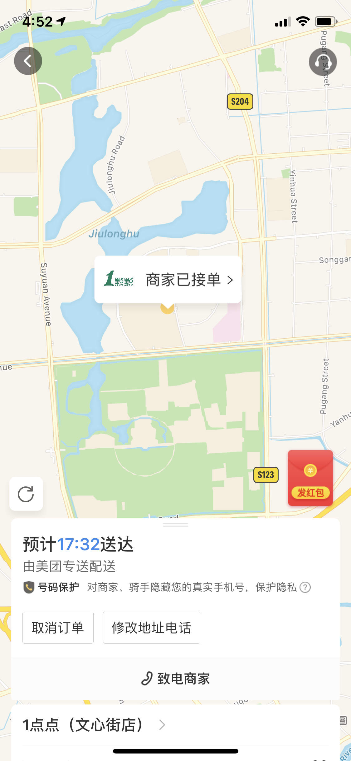
Part 01
目标顾客界面
选择菜品及份数
加入购物车
查看历史订单
在地图上显示最短路径
结算
确认收货

Slide 7
02
关键技术性问题与解决
交互与最速曲线

Slide 8
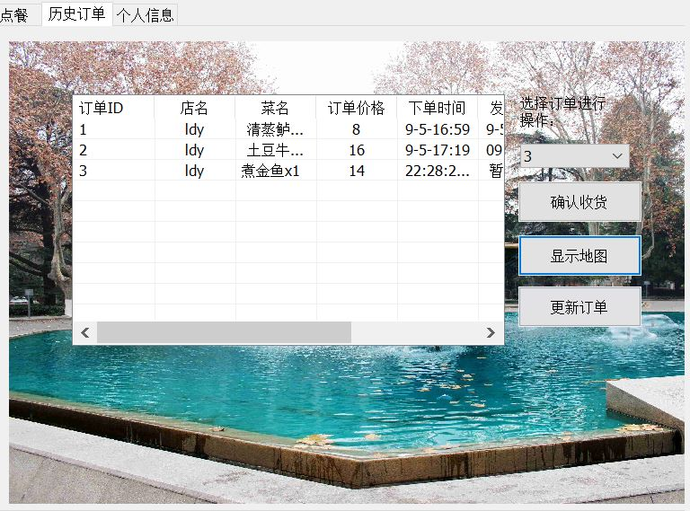
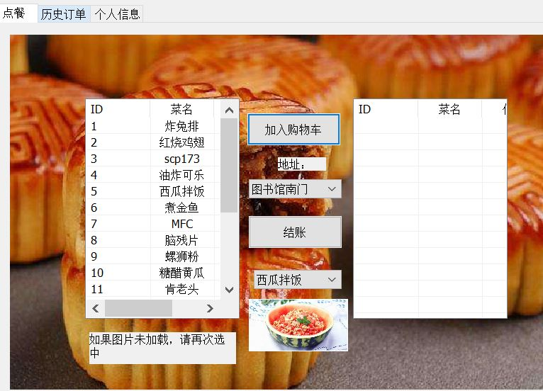
Part 02
实现顾客界面
确认收货
查看历史订单
在地图上显示最短路径
选择菜品及份数
加入购物车
结算

Slide 9
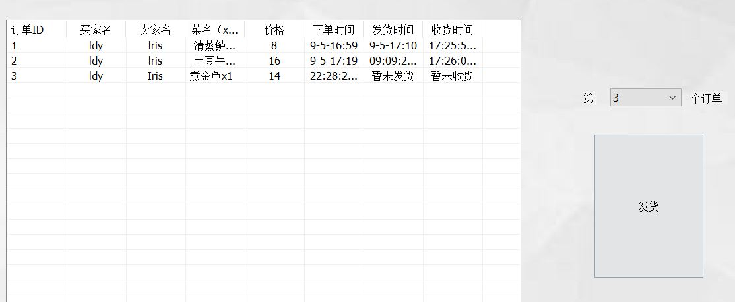
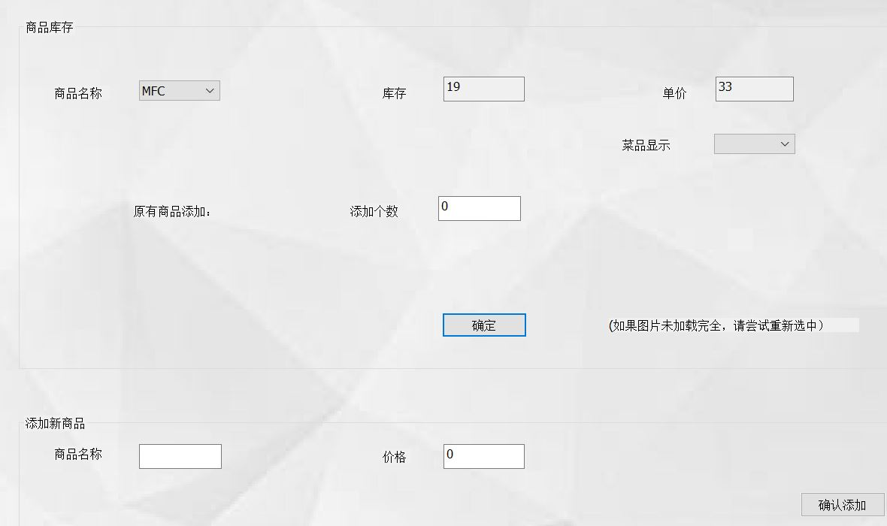
Part 02
实现商家界面
接收订单
为订单发货
显示订单状态
查看菜品图片
编辑库存、商品种类

Slide 10
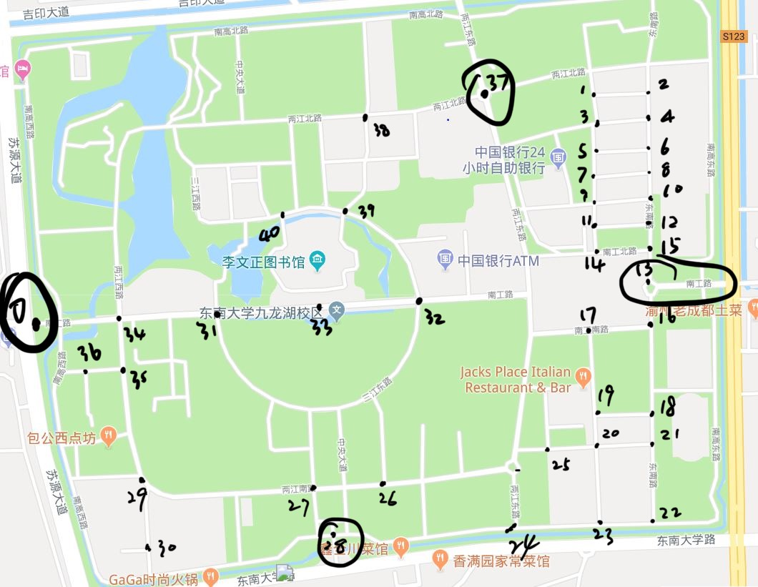
Part 02
实现最速配送界面
邻接矩阵与Dijkstra算法
随着系统时间动态改变配送路线的权值
请期待演示……

Slide 11
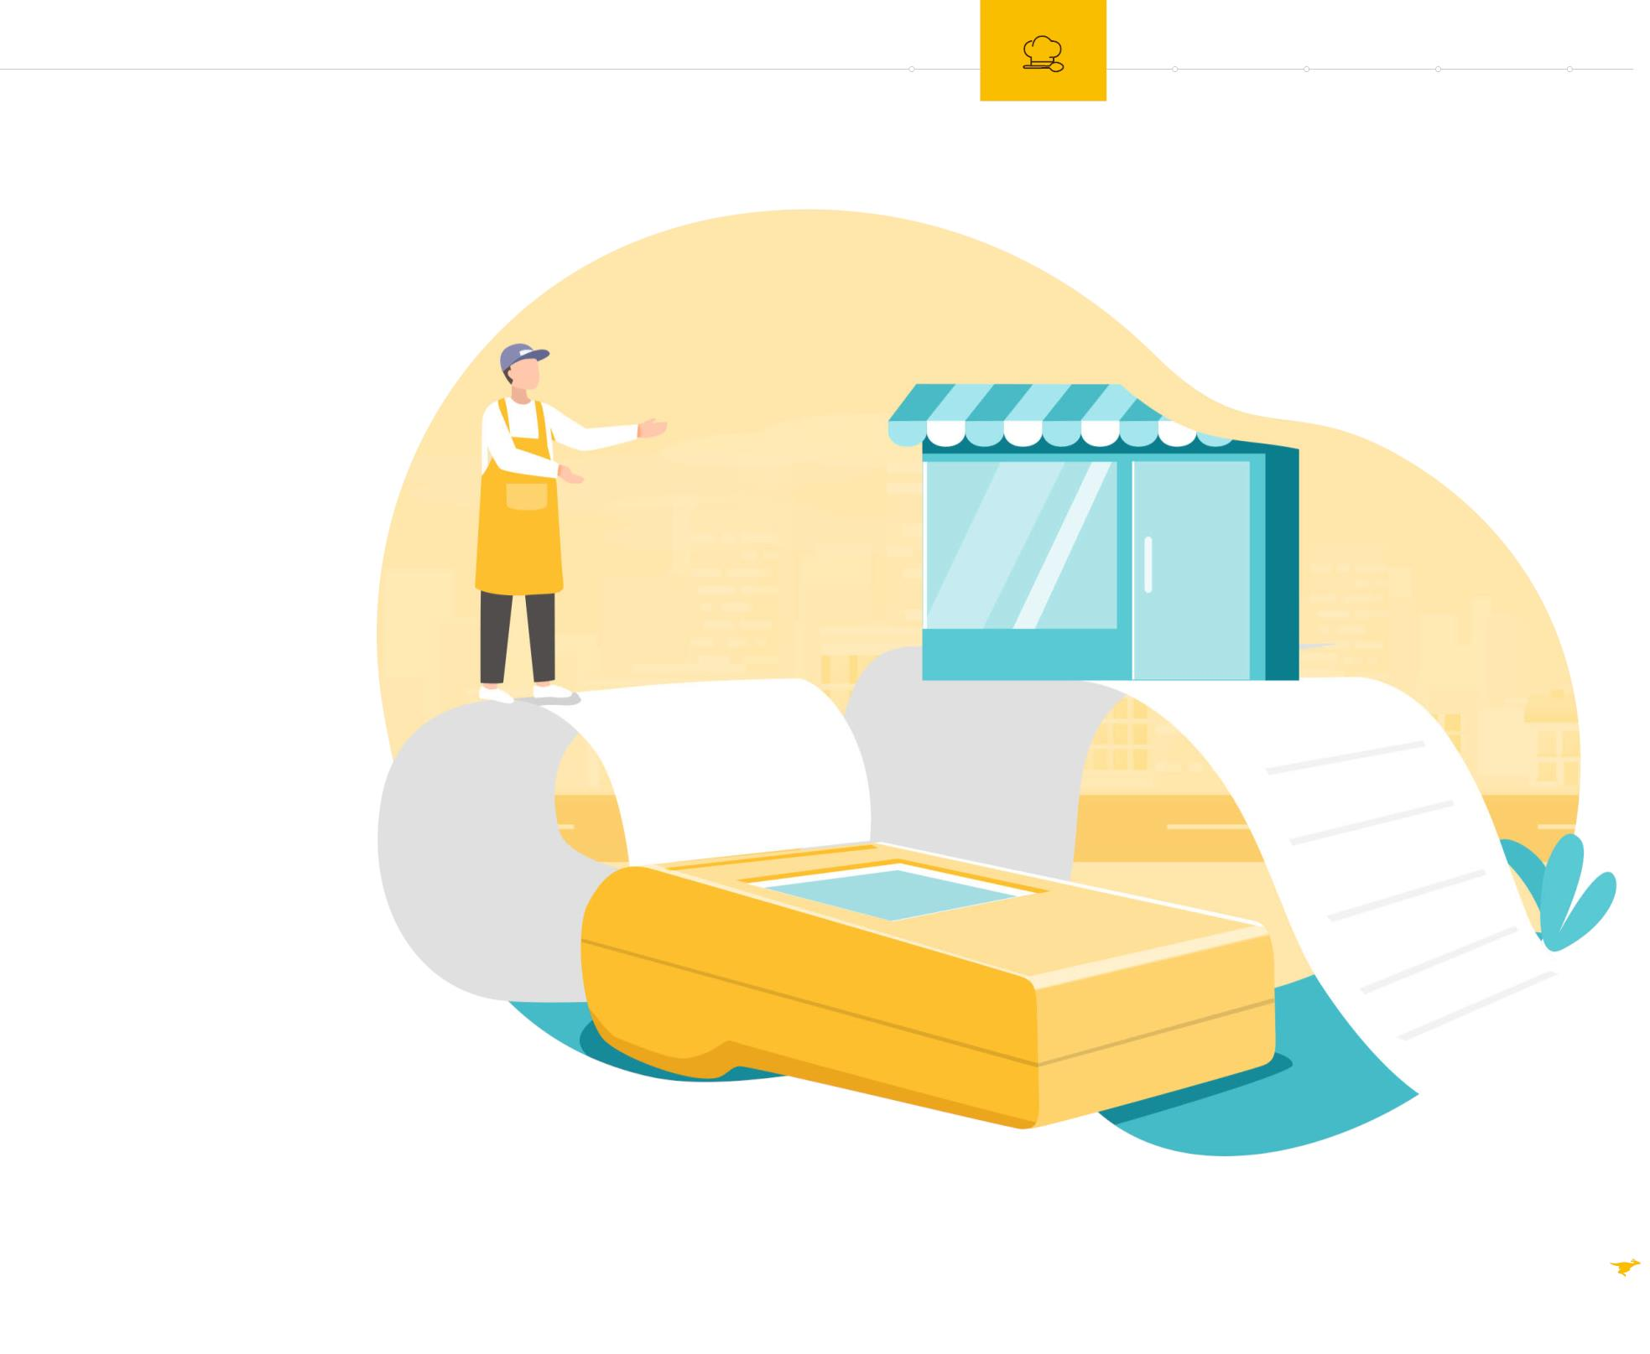
Part 02
商家模块
解决方法
1、管理店铺和菜品数据库，在MFC框架中上架美食
2、阅读客户订单，进行发货操作
3、查看菜品图片
1.STOCK类
通过类+链表读写操作实现数据文件管理与更新
2.ORDERINFO类
将发货时间设置成订单类的一个成员，使用用户的订单类访问共有的数据文件
3.BITMAP控件实现自动更新

Slide 12
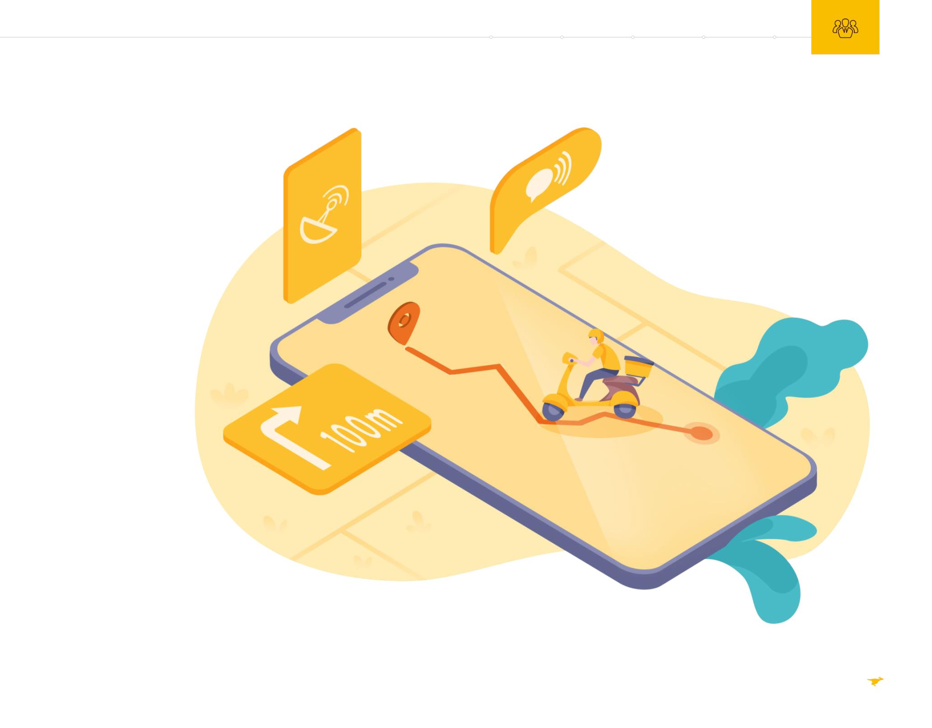
Part 02
用户模块
解决方法
1、设置收货地址、进行订单结算
2、进行收货操作
3、选择自己的地理位置，通过地理位置数据获得预计送达时间和外卖小哥路线
1、ORDERINFO类+刷新LISTCONTROL
将地址作为订单类的一个成员
读取控件内容记录地址
+动态更新列表控件，实现购物车功能
+类与链表操作读写文件
2.解决方案同商家发货
3.控件选择+通过public变量传递参数给地图模块

Slide 13
03
创造性工作
从类操作到动态选择权值

Slide 14

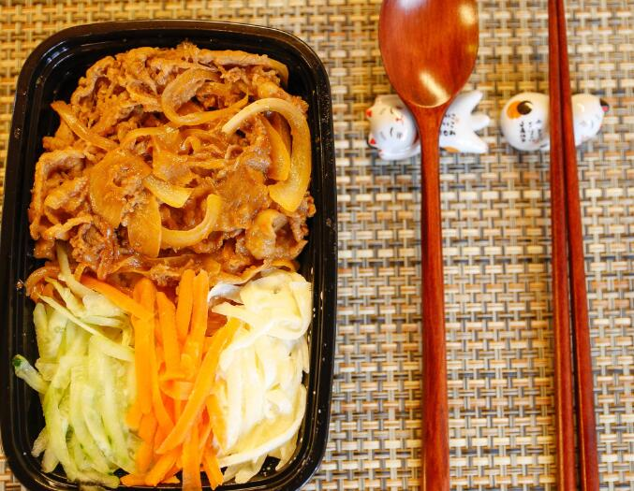
Part 03
订单交互
本项目共有两类主体用户，两种用户之间通过订单信息体现行为的相互影响，但又有共同数据
通过定义两种文件类（订单类和商品类）将数据设置为成员变量，操作设置为成员函数，实现互相交互访问
最速算法
创新使用真实的东南大学地图，建立道路的邻接矩阵
模拟现实路况，根据系统时间动态更新路径权值
Dijkstra算法求配送时间+最短路径
真实的将配送路线可视化显示

Slide 15
04
项目总结
很开心

Slide 16

Part 04
完成度
核心算法全部完成
（包含：
管理商品、
查看菜品图片、
选择收货地址点餐、
真实地图上显示最短路径、
计算配送时间、
收发货操作）
2.额外实现了一些可视化、个人信息功能，如背景图片等
3.未实现注册新客户与商家功能
进一步期望
现在的两个数据文件仅是模拟云端数据库。希望可以真实动态调用数据库
实现多商家+多用户功能
扩大地图范围，包含校区旁的主要公路
数据库
最速
外卖
商家
用户
算法

Slide 17

谢谢观赏

